Slide 1
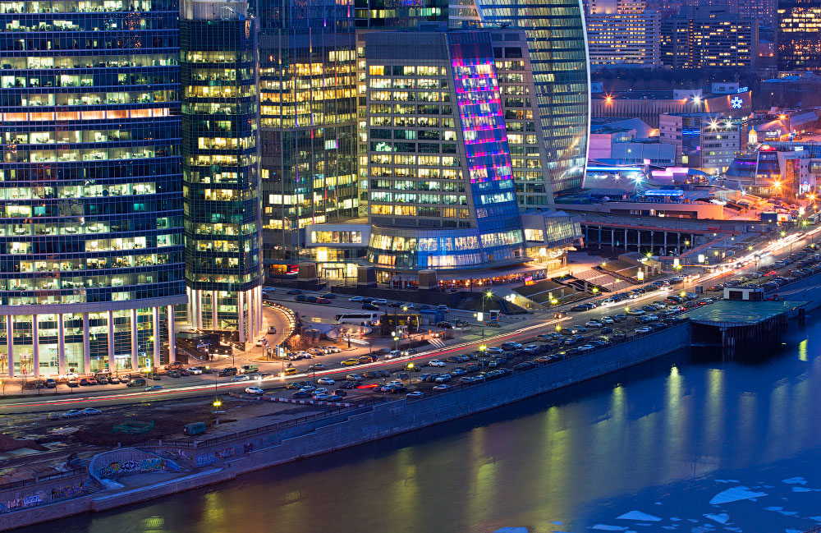
« Стратегическое моделирование экскурсоводческой службы Музея Москва-Сити»

Slide 2
Стратегические цели
Превращение Музея Москва-Сити в новый туристский бренд Москвы
Организация экскурсионно-туристического обслуживания Москва-Сити на высоком профессиональном уровне
Создание популярного центра организованного российского и международного туризма в «ММДЦ «Москва-Сити»

Slide 3
Участники проекта «МУЗЕЙ – Смотровая площадка Москва-СИТИ»
УК Москва-Сити ПАО«СИТИ»
Координирует и контролирует процесс организации экскурсионно-туристических услуг на территории Москва-Сити
Создает Инфо Центр для оказания услуг туристическим агентствам и независимых аккредитованным гидам-экскурсоводам и гостям Москвы и посетителям Москва-Сити
Лига ЭКСКУРСОВОДОВ М-СИТИ
Обеспечивает контент по ММДЦ «Москва-Сити»
Проводит отбор и обучение экскурсоводов для работы в Музее и на территории Москва-Сити
Разрабатывает экскурсионные программы – семинары, детские квесты, тематические и обзорные экскурсии
Музей Москвы
Участвует создании исторической экспозиции Музея «Высотное строительство Москвы»
Обеспечивает контент по истории Москвы
Городское экскурсионное бюро Музея Москвы
Разрабатывает мероприятия для «Смотровой площадки - Музея Москва-Сити»
Проводит тематические экскурсии «Ночь в метро», «Москва высотная», теплоходные и автобусные экскурсии с посещением «Москва-Сити»

Slide 4
Рынок экскурсионных услуг в Москва-Сити
Ежедневный трафик Москва-Сити – 175 тыс. человек.
Суммарная емкость рынка туристских услуг в ММДЦ «Москва-Сити» составляет 18 000 – 20 000 человек в месяц.
К 2022 году после завершения строительства и открытия Кино-концертного зала прогнозируется увеличение туристов и экскурсантов в 1,5-2 раза.
Суммарное количество посетителей Музея Москва-Сити составило за полгода с момента открытия более 60 тыс. человек.
Посещаемость до 9-10 тыс. человек в месяц летом и 6 тыс. в осенне-зимний период.
Ежедневный поток посетителей музея варьируется от 50 до 1600 человек. В среднем – 250-300 посетителей летом и 100 зимой.
Рекорд в праздники– 14 тыс. в сутки на 3-х площадках : смотровые 56 эт., 58 эт. и крыша.

Slide 5
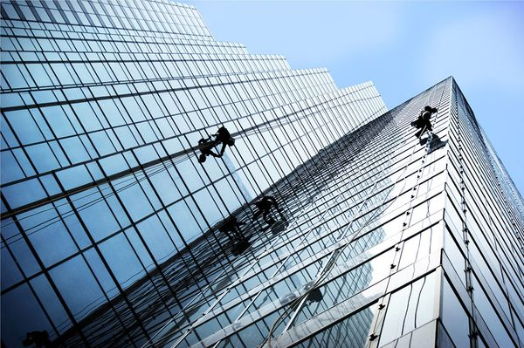
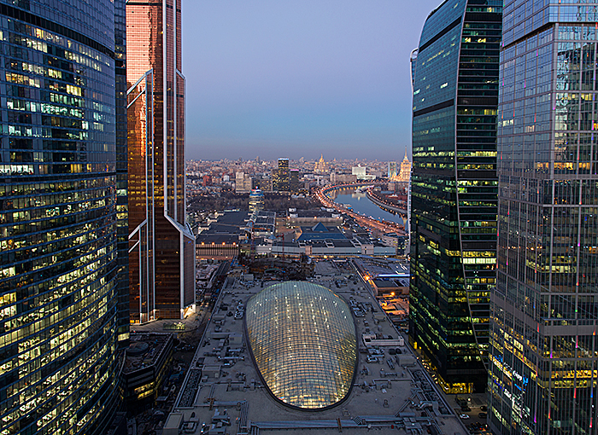
Главный хит Москва-Сити - небоскребы и высота

Slide 6
Туристская инфраструктура - смотровые площадки
Музей – смотровая площадка Москва-Сити с обзорной площадкой на 56 этаже в Деловом комплексе «Империя» - статусный объект и туристическое ядро всей территории.
Открытая смотровая площадка башни ОКО на высоте 354 метра.
Смотровая площадка “Panorama 360” на 89 этаже башни Федерация (Восток) – открытие в I кв. 2018 года

Slide 7
Основные достопримечательности Москва-Сити
ИСТОРИЯ
Место закладки памятной капсулы 01.12.1995 г.
Скульптура Э. Неизвестного “Древо жизни”
Макет ОАО «СИТИ» в вестибюле Моста Багратион
Мемориальная доска Б.Тхора
Башня Татлина в вестибюле «Города столиц»
СОВРЕМЕННОСТЬ
Светомузыкальный фонтан в Торгово-развлекательном центре «АФИМОЛЛ Сити»
Досуговый семейный центр “Мастерславль” в башне Эволюция (-1 этаж)
Самый большой атриум в Европе в Северной башне (80 метров)
Ресторан Sixty в башне Федерация (Запад, 62 эт.)
Ресторан Ruski в башне Око (84 этаж)
Каток в башне ОКО на высоте 354 метров

Slide 8
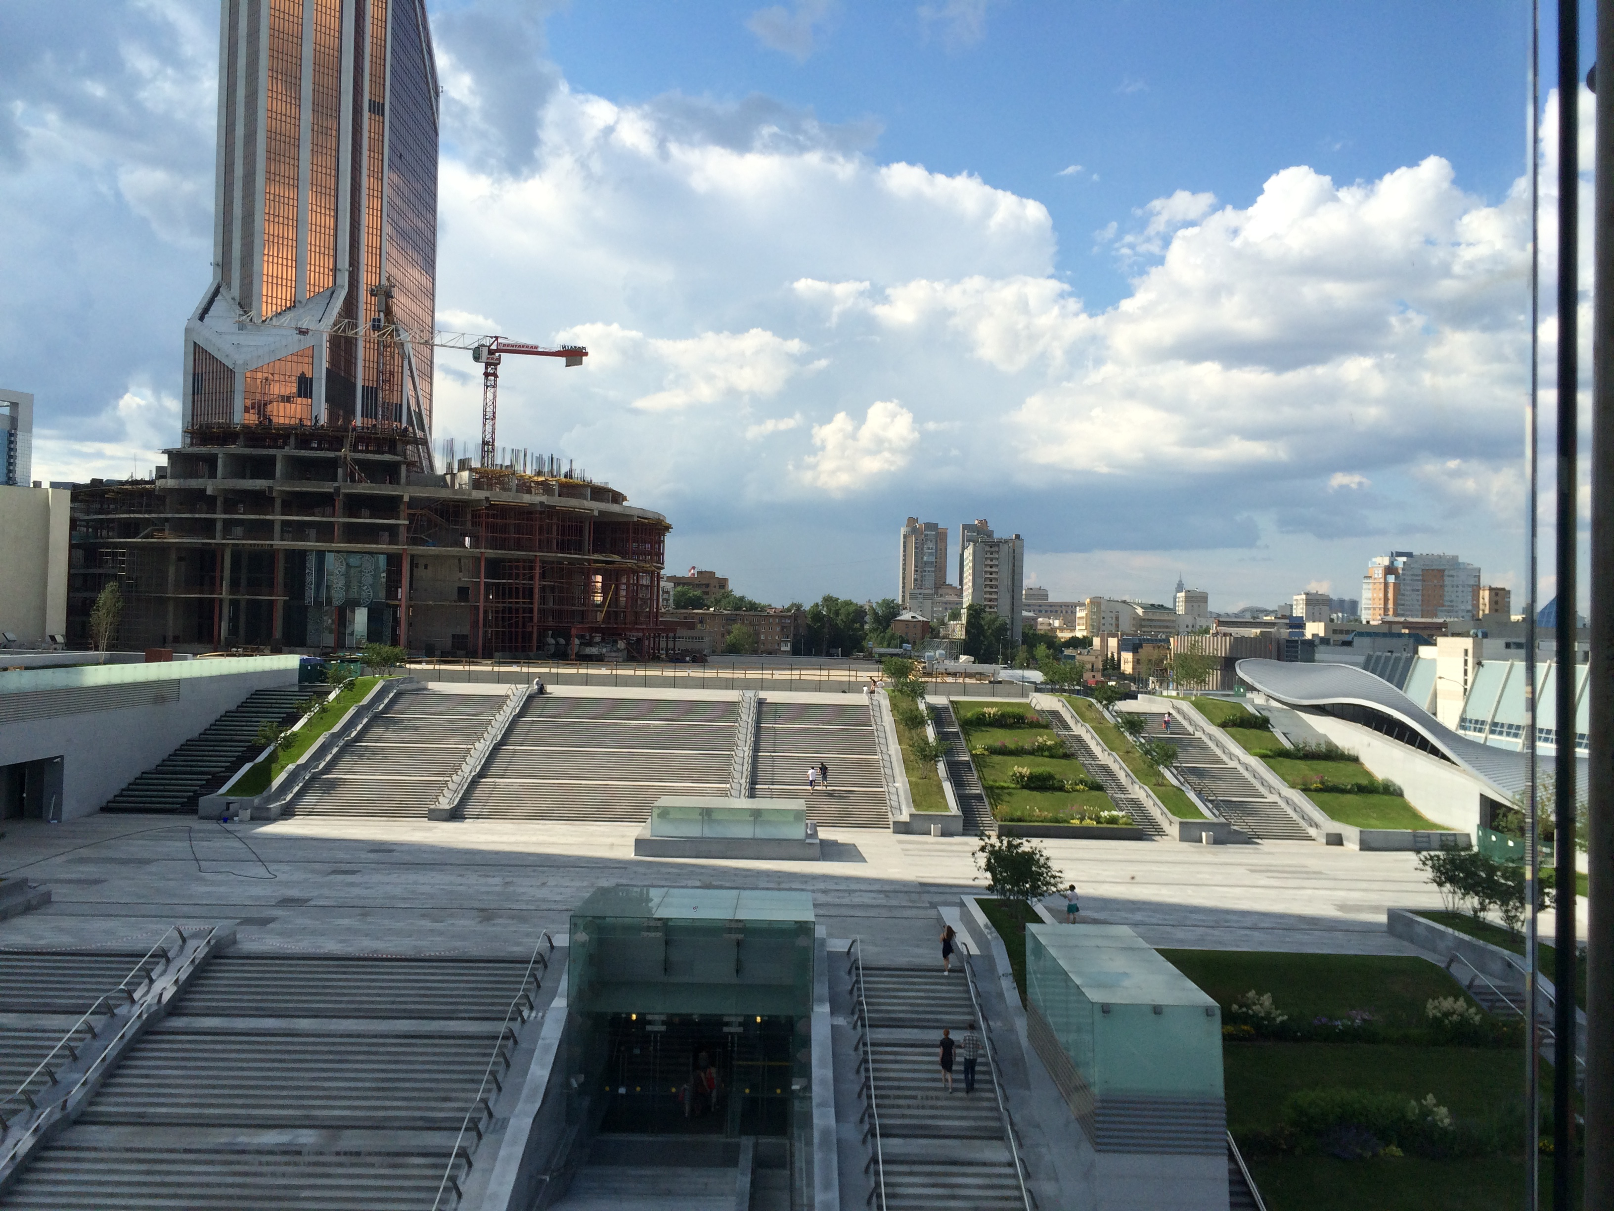
Новые туристские объекты Москва-Сити в 2018 г.
Городская площадь . Завершение благоустройства в 2018 гг.
Смотровая площадка “PANORAMA 360” в Башне Федерация (Восток) на 89 этаже в I квартале 2018 г.
Киноконцертный зал в конце 2018 г.

Slide 9
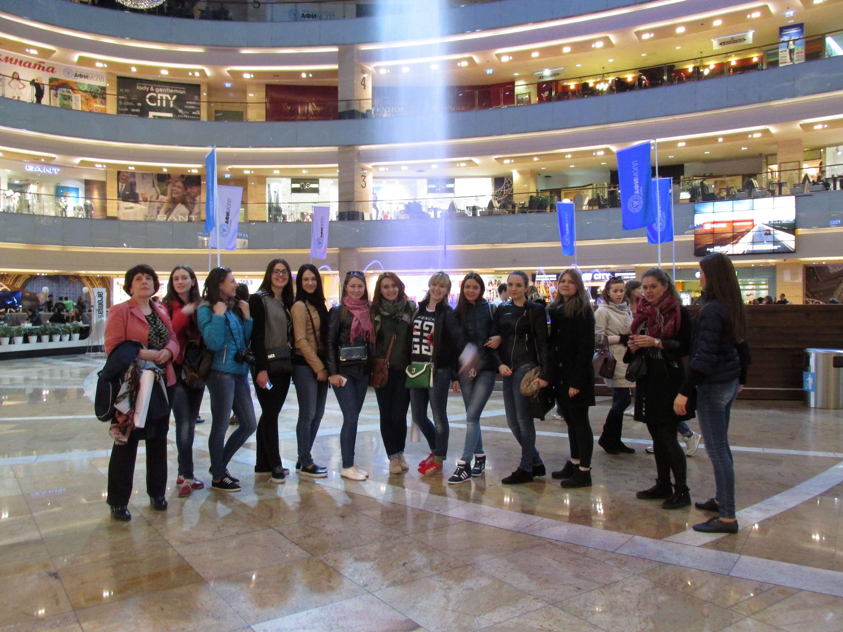
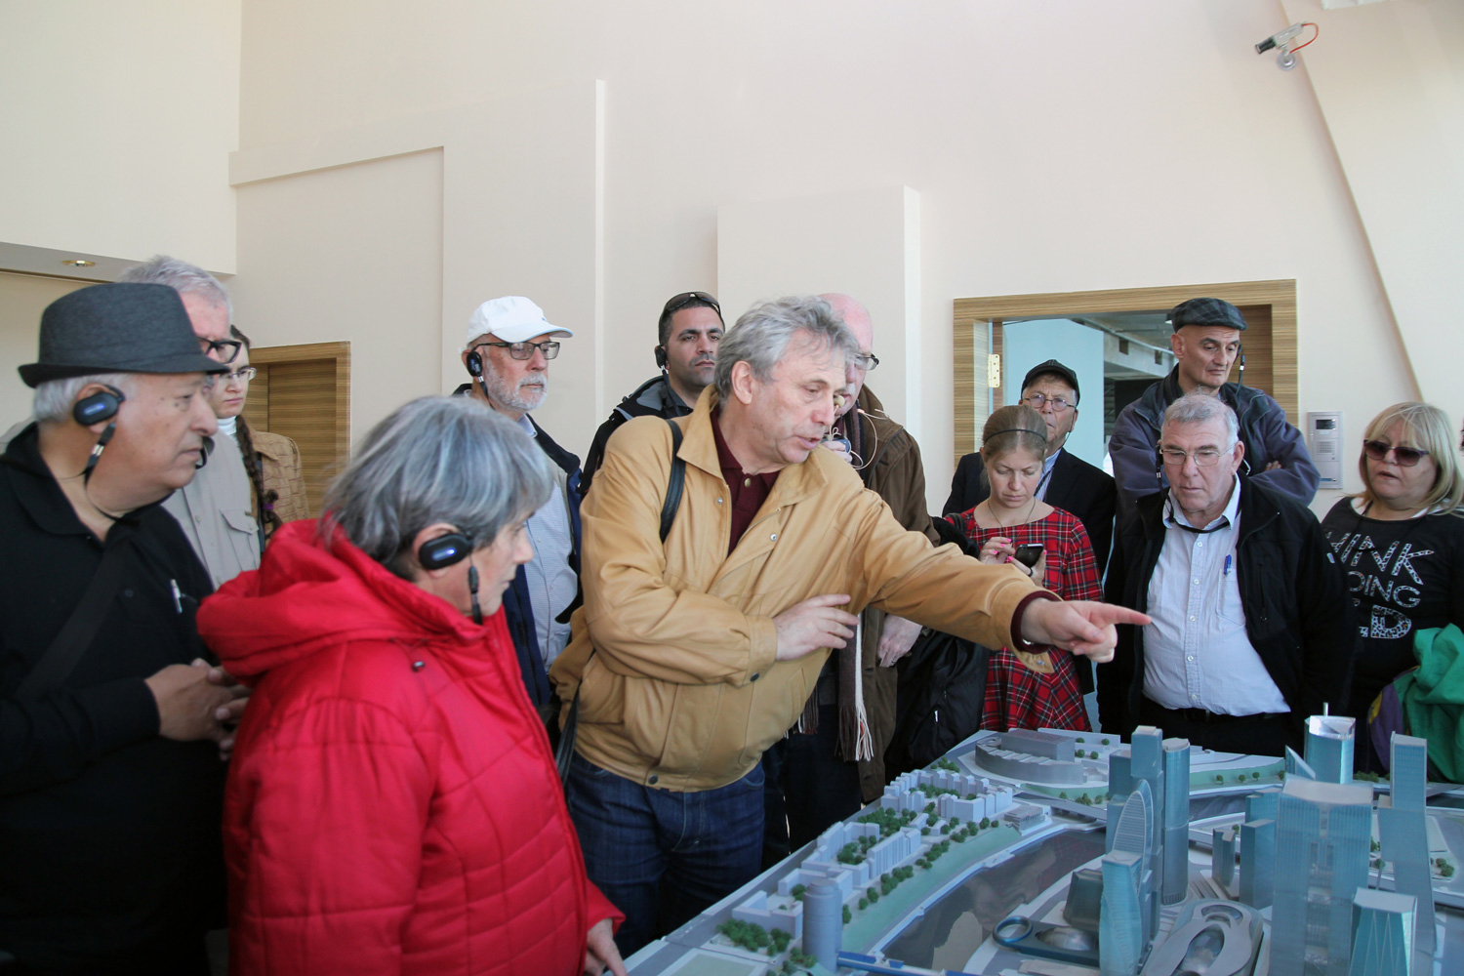
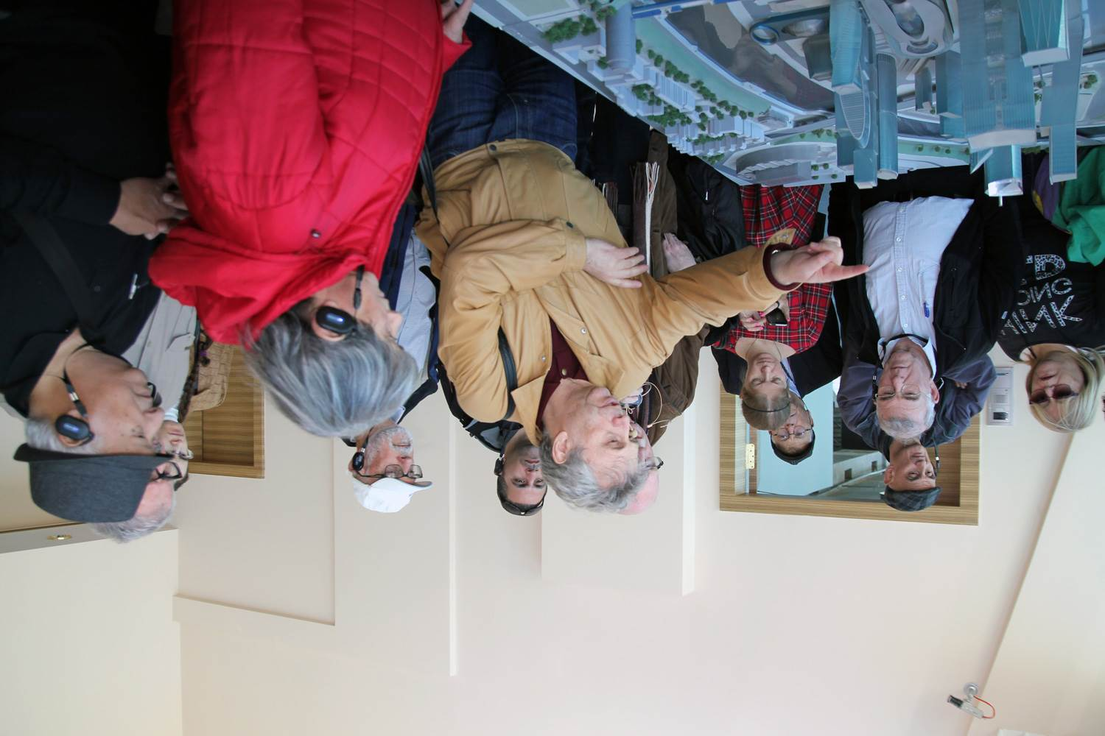
Экскурсанты Музея Сити

Slide 10
Лига экскурсоводов М-СИТИ
ЛЭ М-СИТИ – некоммерческое объединение гидов –экскурсоводов, аккредитованных Музеем Сити и Управляющей компанией ПАО «СИТИ» для работы на территории Москва-Сити.
Участвует в решении задачи развития организованного туризма и превращения Москва-Сити в успешный туристский бренд Москвы.
Главная задача - внедрения нового формата экскурсионно-туристского обслуживания на территории Москва-Сити.
Текущие задачи : аудиогид на 2-языках и подготовка англоязычных экскурсоводов.

